Slide 1
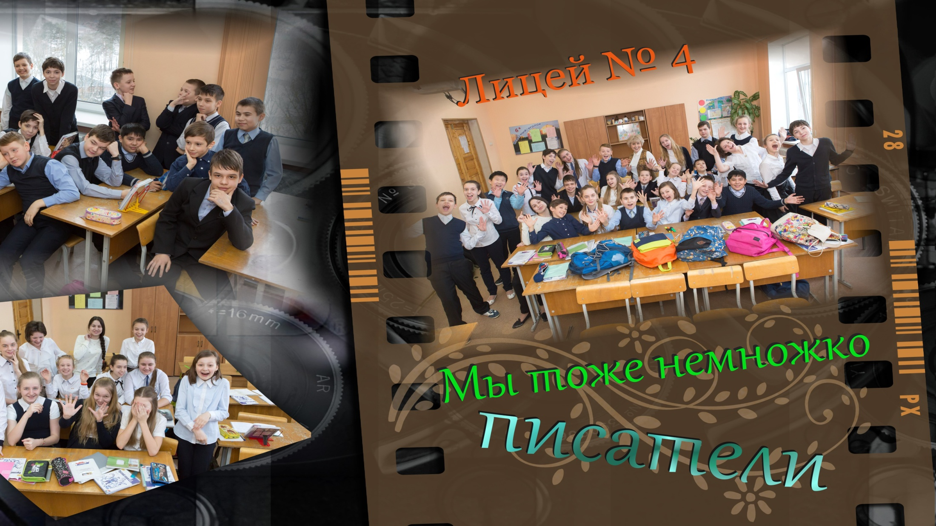

МБОУ
Авторы:
Учащиеся 7б класса: Дронова Евгения,
Белякова Устинья, Сергеева Анастасия
Руководитель:
Александрова Анна Евгеньевна,
учитель русского языка и литературы
Чехов, 2017

Slide 2

Деятельность по проекту:
Изучение основных разделов русского литературного языка, художественных приёмов и особенностей литературной речи.
Создание литературных произведений.
Подбор иллюстраций к своим сочинениям.
Обработка текстов сказок на компьютере.
Обработка рисунков к произведениям на компьютере.
Создание книги «Все мы немножко писатели» в программе Digital foto art.

Slide 3
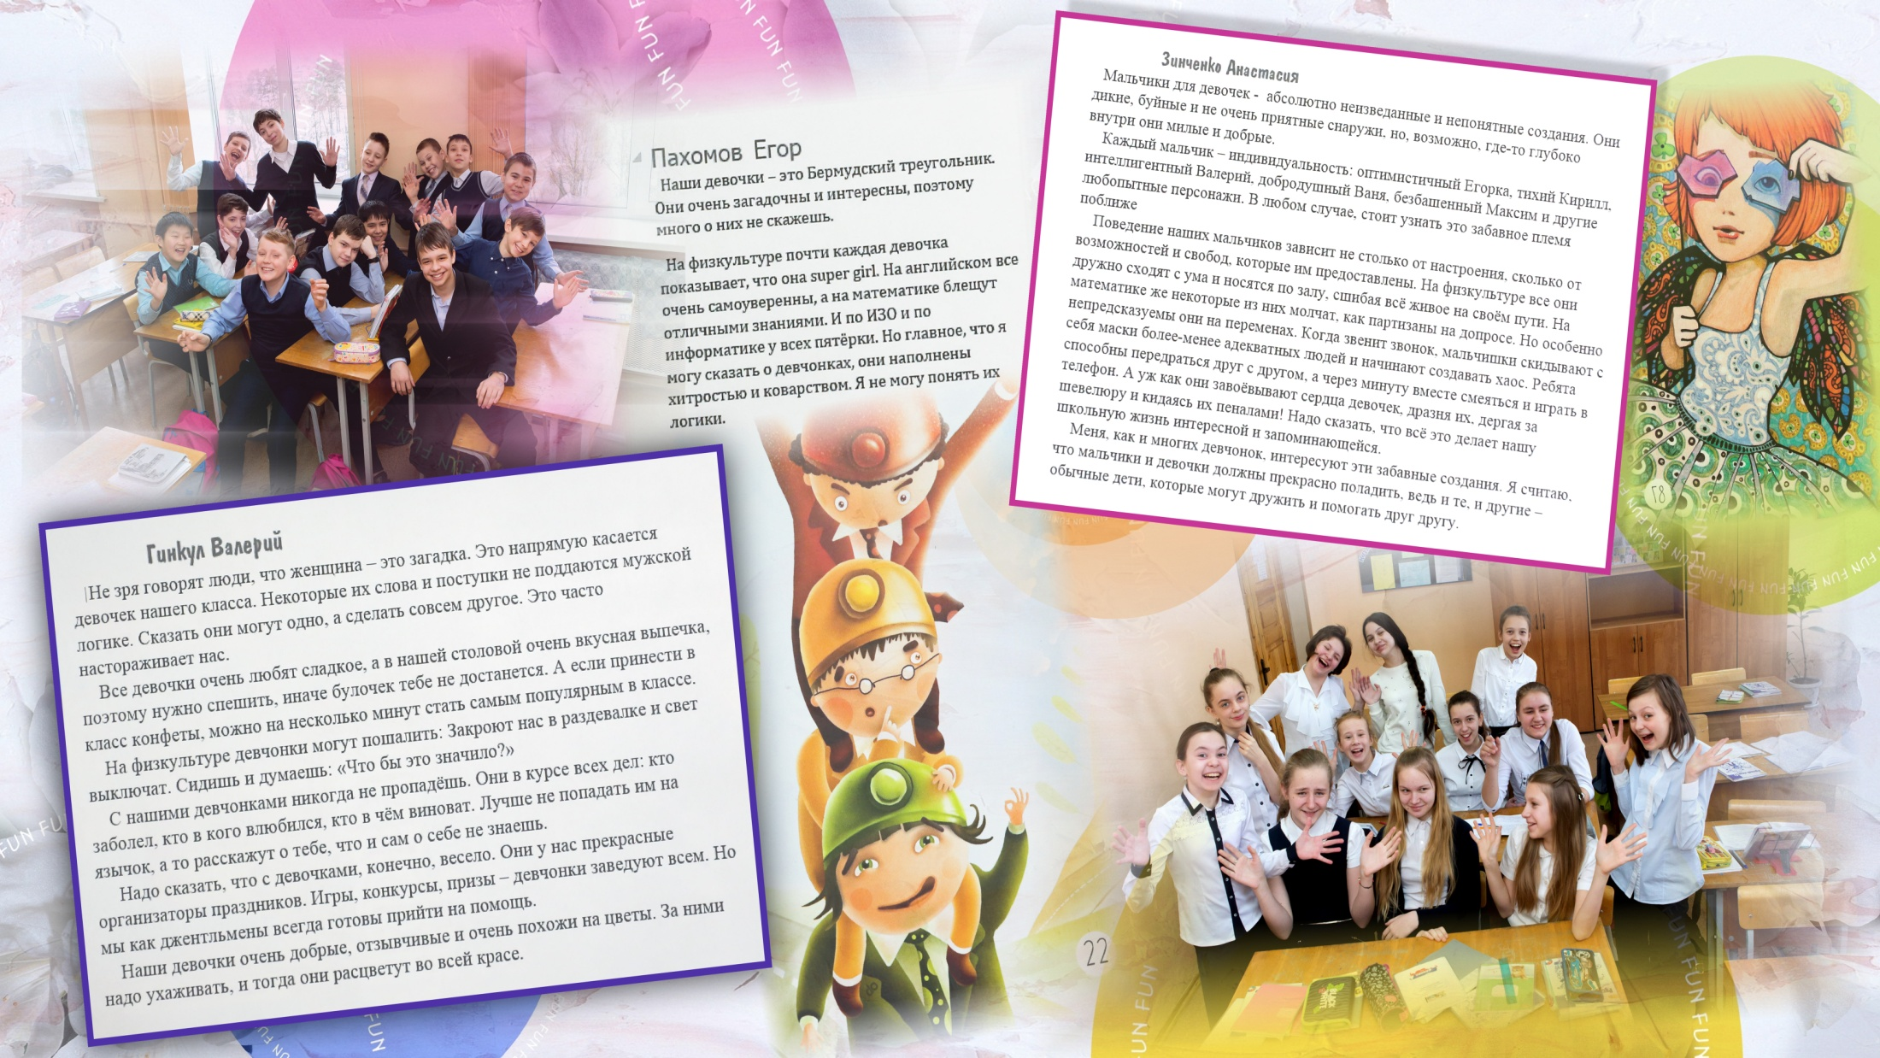

Slide 4
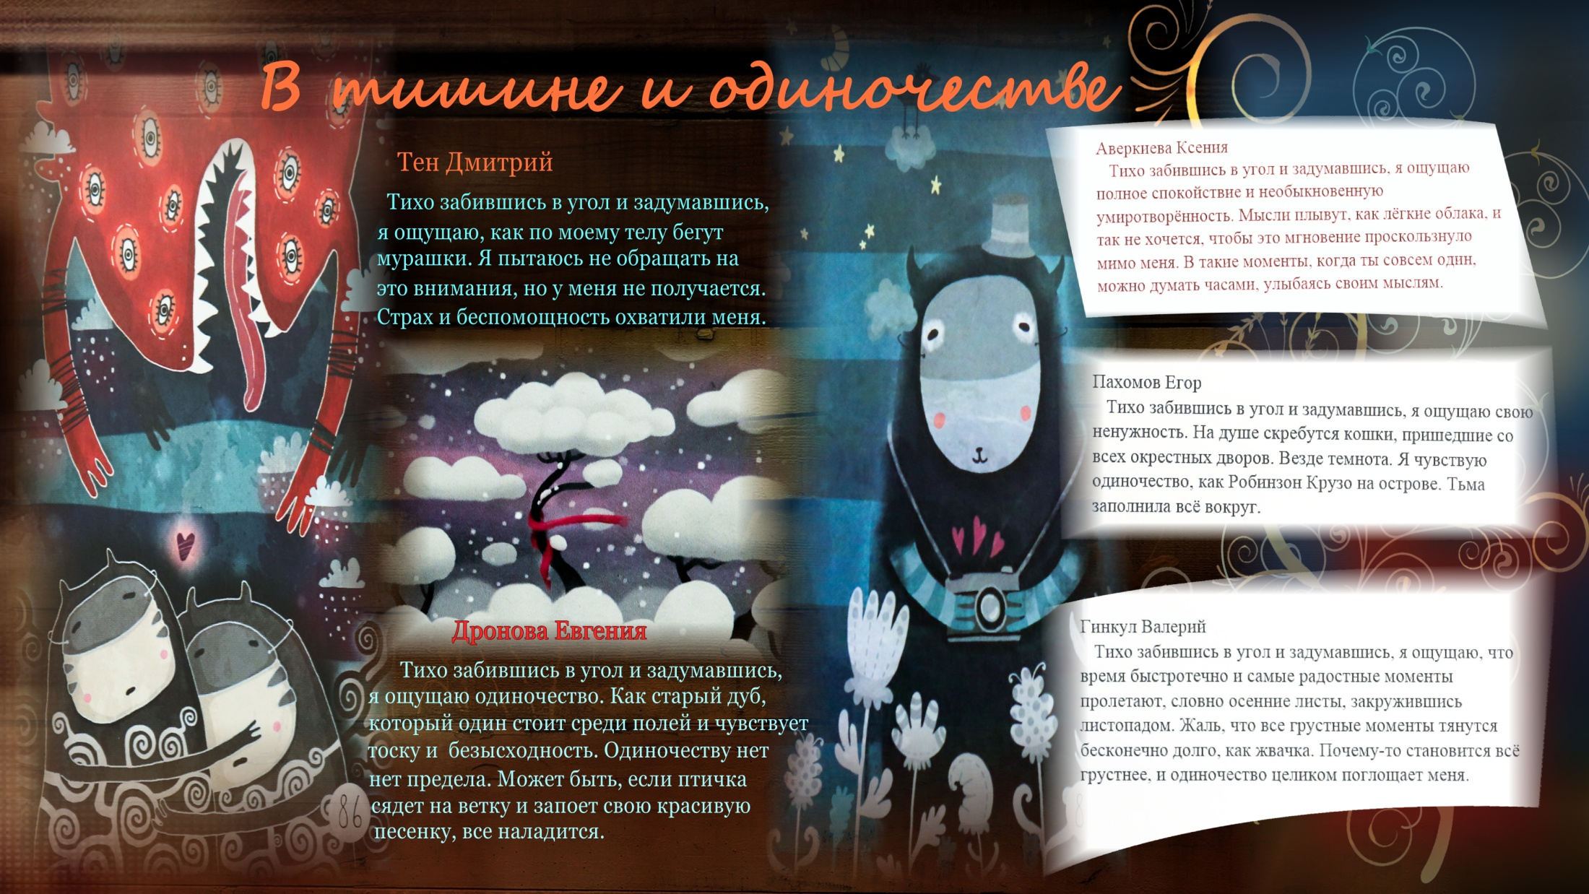

Slide 5
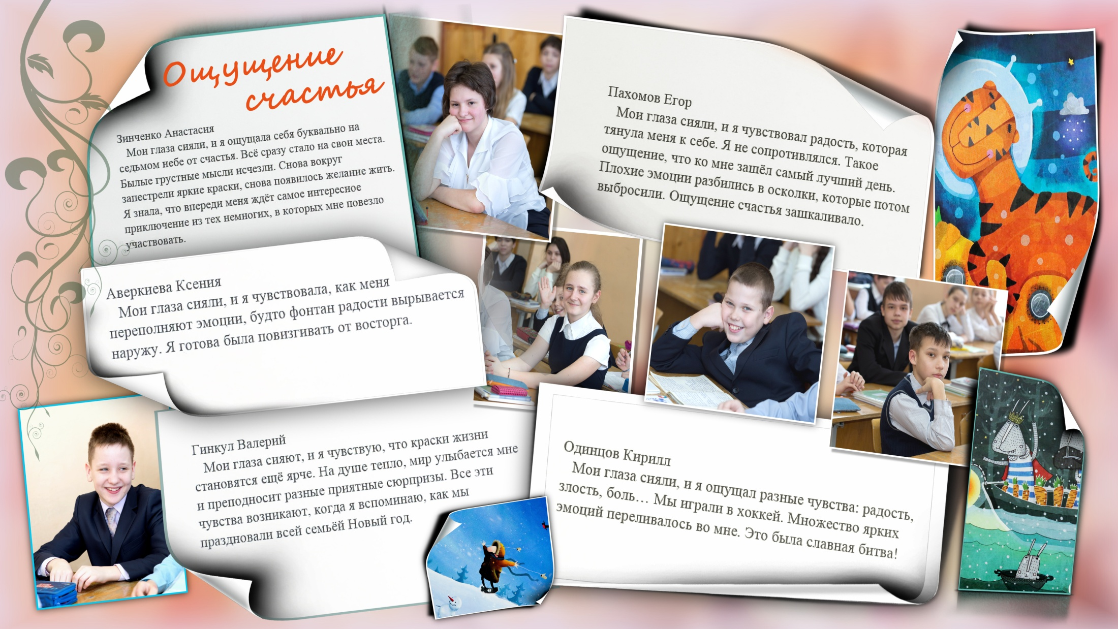

Slide 6
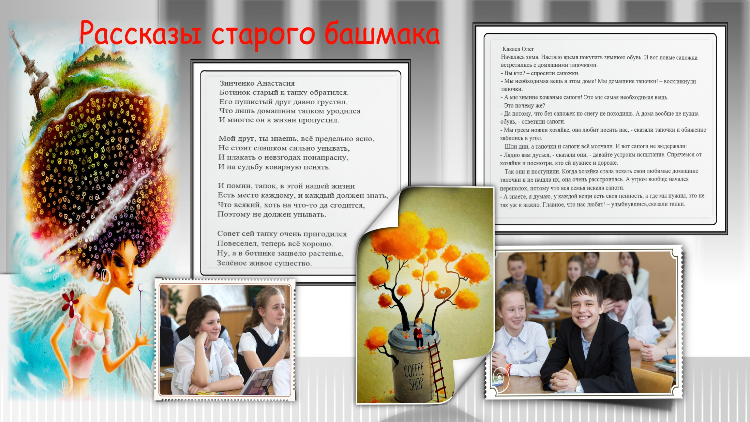

Slide 7
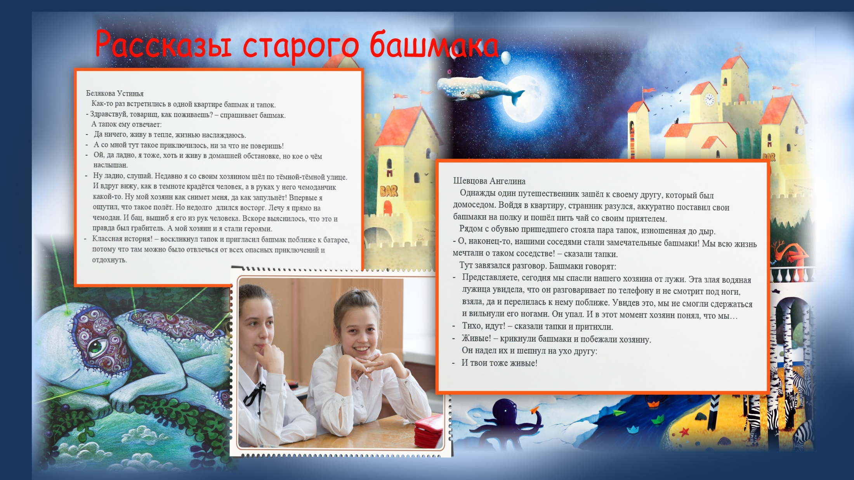

Slide 8
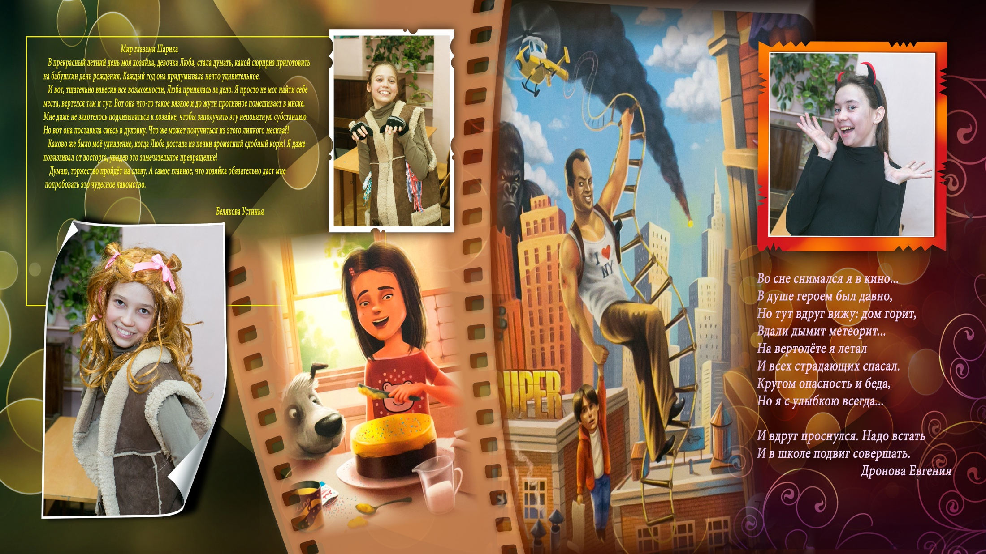

Slide 9
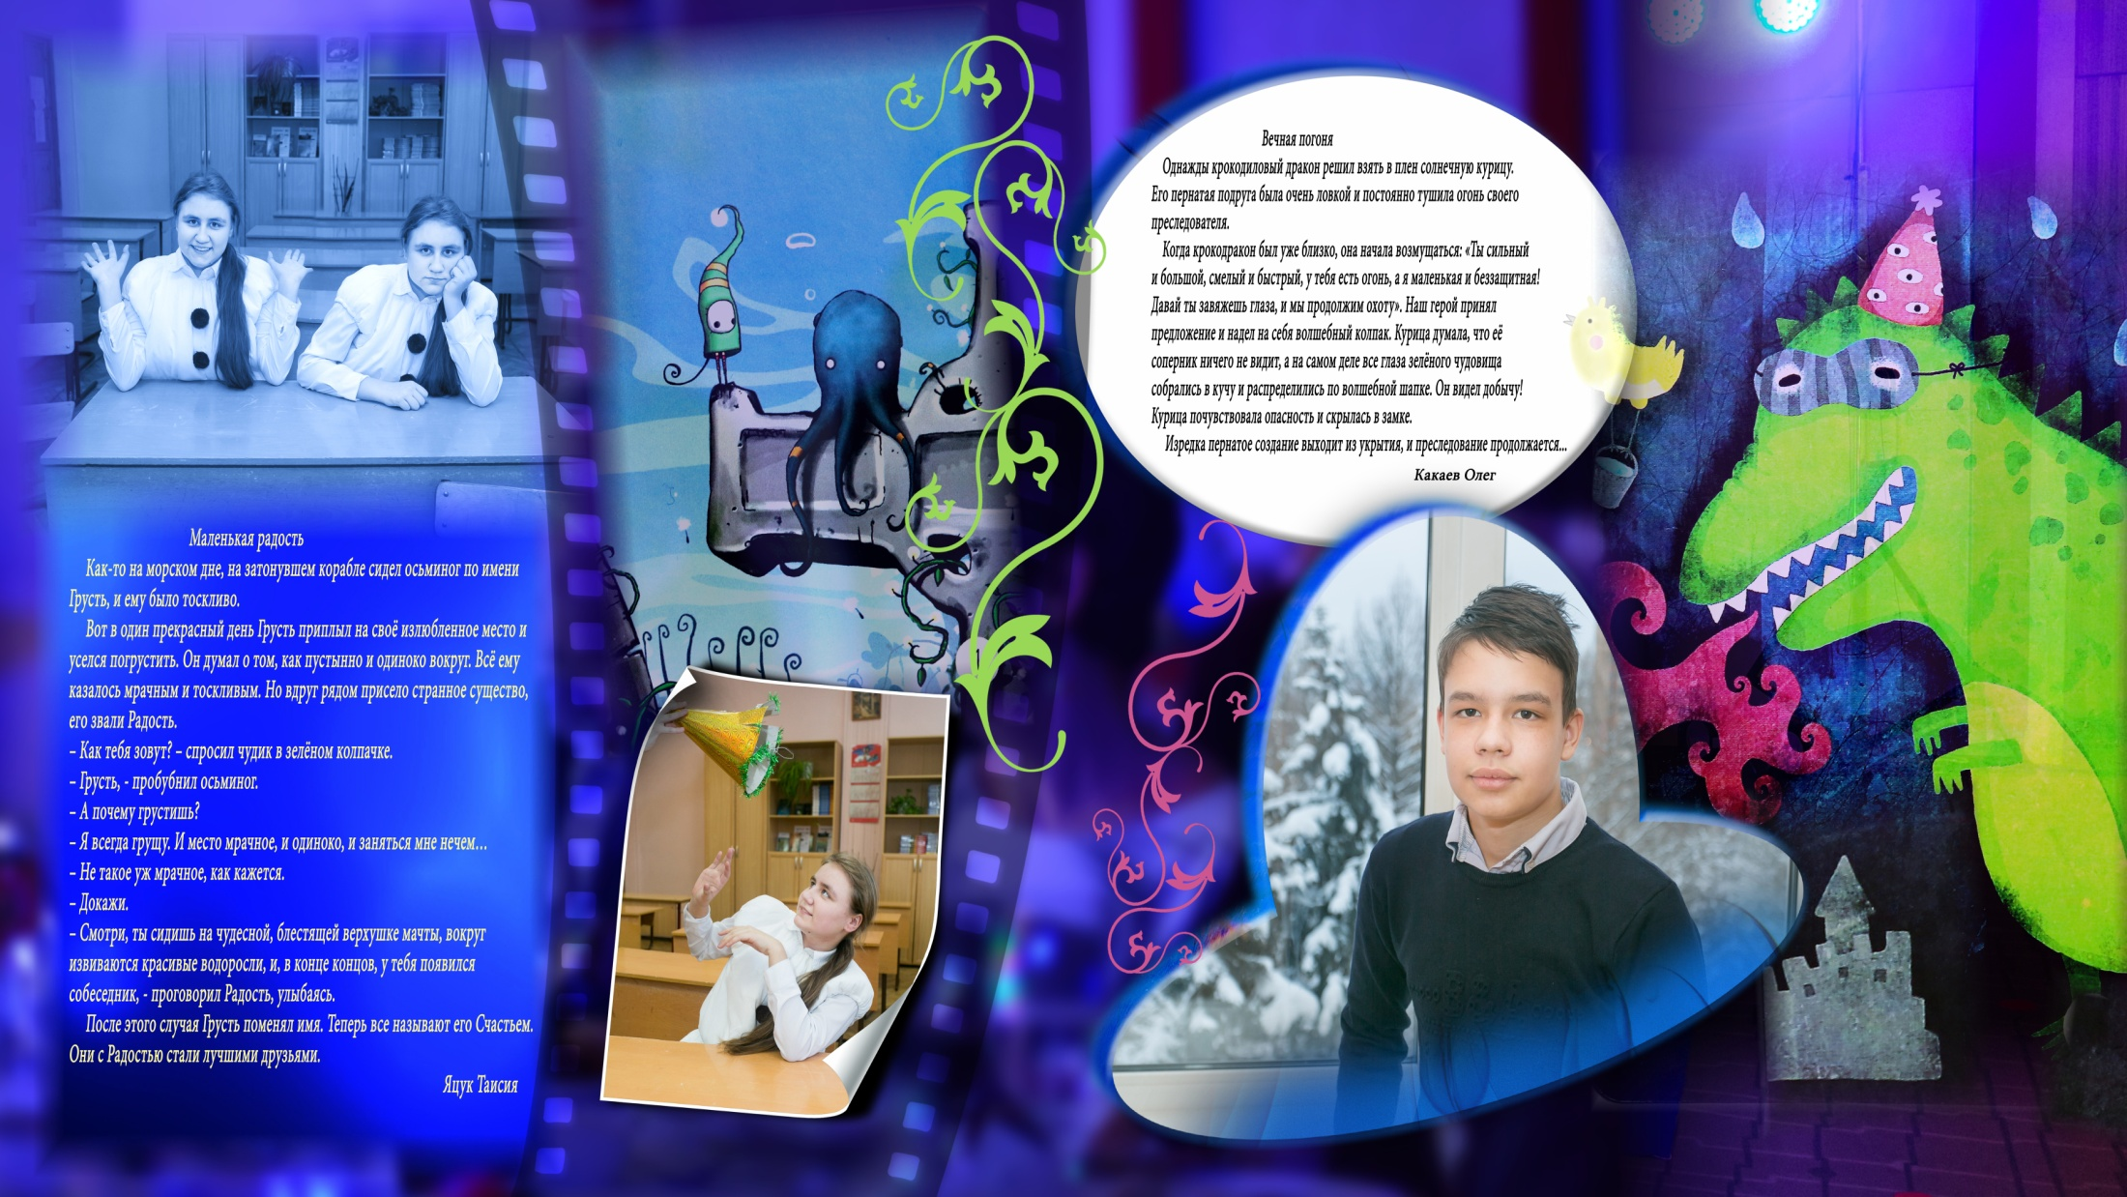

Slide 10
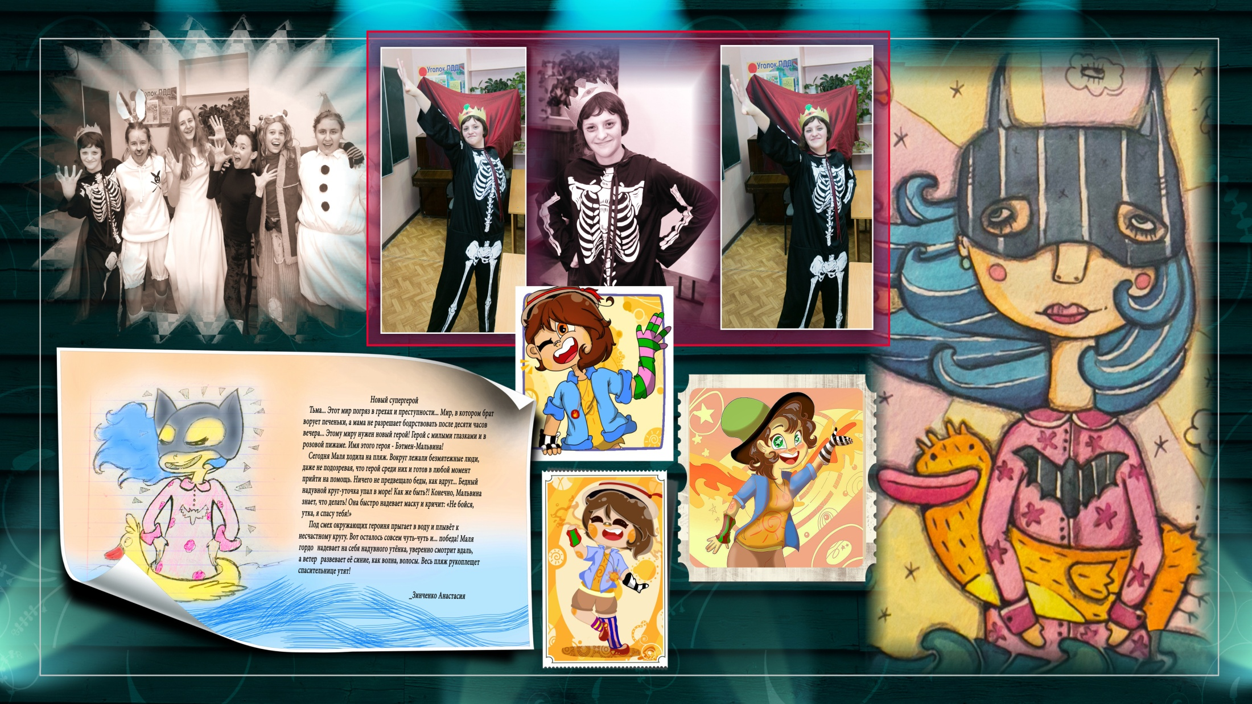

Slide 11

Спасибо за внимание!

